Slide 1
Formatos de Datos para Almacenar
BIG DATA APLICADA

Slide 2
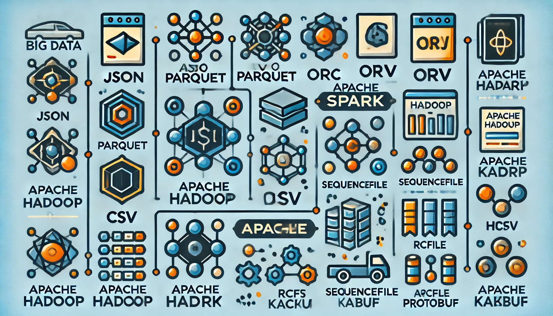
Contenido
Objetivo
Formatos Comunes
Elección de formato adecuado

Slide 3
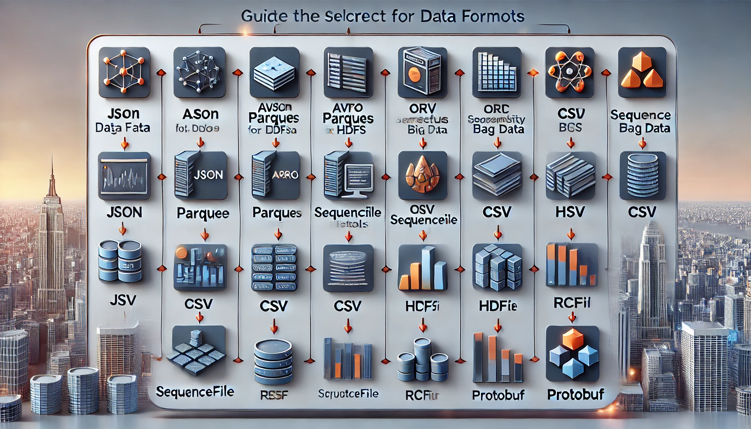
Objetivo
Elegir el formato de datos adecuado antes de almacenarlo requiere una evaluación cuidadosa de varios factores clave que influyen en el rendimiento, la eficiencia del almacenamiento y la usabilidad de los datos.

Slide 4
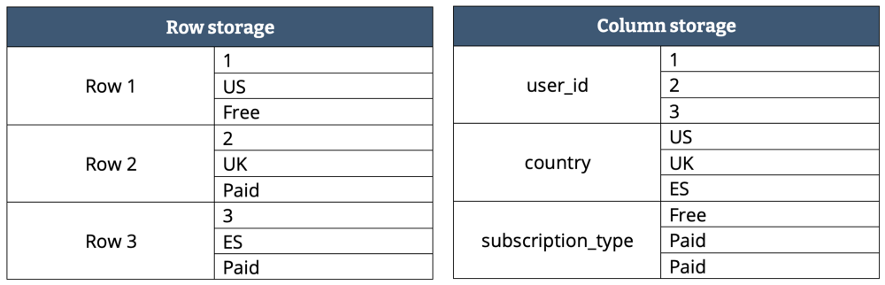
Formatos orientados a Fila o Columna
user_id | country | Subscription_type
1 | US | Free
2 | UK | Paid
3 | ES | Paid

Slide 5
Formatos Comunes (JSON)
Descripción: JSON es un formato de texto ligero y legible por humanos, utilizado comúnmente para representar datos estructurados. Es muy utilizado en aplicaciones web para intercambiar datos entre el cliente y el servidor.
Ventajas:
  Fácil de leer y escribir por humanos.
  Amplia compatibilidad con lenguajes de programación y herramientas de análisis.
  Flexible, soporta datos semi-estructurados.
Desventajas:
  Menos eficiente en términos de almacenamiento y rendimiento en comparación con formatos binarios.
  Mayor sobrecarga debido a la inclusión de etiquetas en texto.

Slide 6
Formatos Comunes (Avro)
Descripción: Avro es un formato de serialización de datos desarrollado dentro del proyecto Apache Hadoop. Es un formato binario que almacena datos junto con su esquema, lo que permite la validación y la evolución del esquema sin interrumpir los sistemas existentes.
Ventajas:
  Compacto y eficiente en almacenamiento.
  Soporte nativo en Hadoop y otros sistemas de Big Data.
  Capacidad de manejar la evolución del esquema sin problemas.
Desventajas:
  Menos legible por humanos, ya que es un formato binario.
  Necesita un esquema predefinido para la serialización.

Slide 7
Formatos Comunes (Parquet)
Descripción: Parquet es un formato de almacenamiento de columnas optimizado para grandes volúmenes de datos. Es ampliamente utilizado en entornos de Big Data, especialmente en plataformas como Apache Spark, Hive y Impala.
Ventajas:
  Eficiencia en almacenamiento y procesamiento, especialmente en consultas que solo requieren un subconjunto de columnas.
  Compresión altamente eficiente, lo que reduce el espacio en disco.
  Compatibilidad con muchos motores de procesamiento de Big Data.
Desventajas:
  No es adecuado para datos altamente jerárquicos o no estructurados.
  Requiere procesamiento adicional para la lectura y escritura en comparación con formatos de fila.

Slide 8
Formatos Comunes (ORC)
Descripción: ORC es otro formato de almacenamiento de columnas, optimizado para operaciones de análisis en Hadoop. Fue desarrollado originalmente para Apache Hive.
Ventajas:
  Compresión avanzada y alta eficiencia en consultas de columnas específicas.
  Incluye índices de fila, lo que permite un acceso más rápido a los datos.
  Ideal para consultas analíticas en Big Data.
Desventajas:
  Menos flexible para datos no estructurados.
  Similar a Parquet, puede requerir más tiempo en la escritura debido a la compresión y el formato columnar.

Slide 9
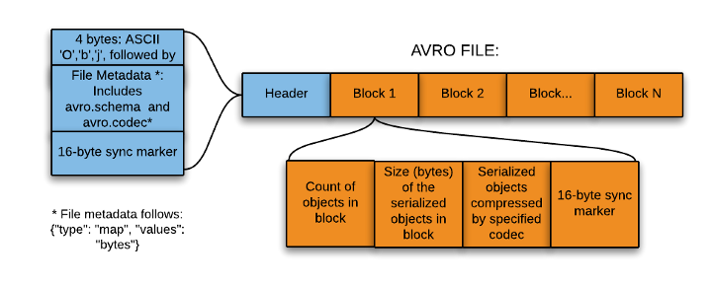
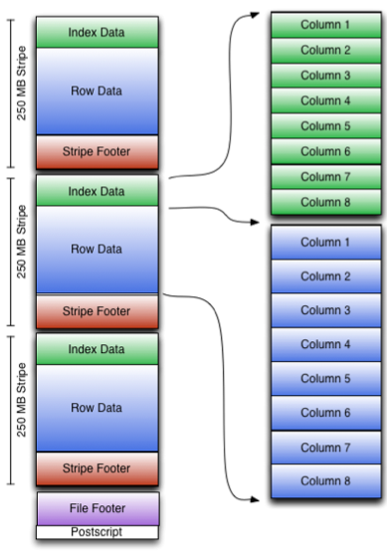
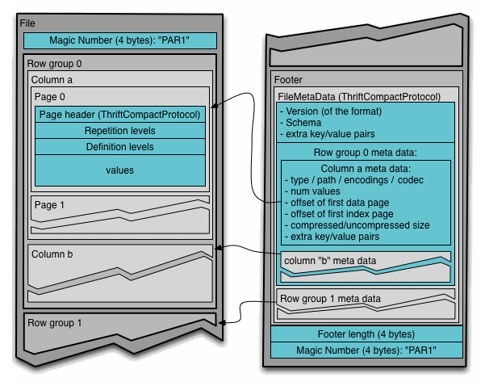
Avro
ORC
Parquet

Slide 10
Formatos Comunes (CVS)
Descripción: CSV es un formato de texto simple en el que los valores están separados por comas. Es uno de los formatos más básicos para almacenar datos tabulares.
Ventajas:
  Fácil de leer y escribir.
  Amplia compatibilidad con casi todas las herramientas y lenguajes de programación.
  Ideal para datos tabulares simples.
Desventajas:
  Ineficiente en términos de espacio y velocidad de procesamiento para grandes volúmenes de datos.
  No soporta tipos de datos complejos o estructurados.
  Carece de metadatos o información de esquema.

Slide 11
Formatos Comunes (SequenceFile)
Descripción: SequenceFile es un formato de archivo binario que almacena pares clave-valor en Hadoop. Es útil para combinar grandes cantidades de datos con alta compresión.
Ventajas:
  Compatible con el ecosistema Hadoop.
  Soporta compresión de bloque o registro, lo que mejora la eficiencia del almacenamiento.
Desventajas:
  No es adecuado para datos no estructurados o semi-estructurados.
  Menos soporte fuera del ecosistema Hadoop.
  Como funciona SequenceFile

Slide 12
Formato Comunes(RCFile)
Descripción: RCFile es un formato de almacenamiento columnar que precedió a ORC y Parquet. Fue diseñado para mejorar el rendimiento de Hive.
Ventajas:
  Mejor rendimiento de lectura en comparación con formatos de filas.
  Optimizado para almacenamiento de datos tabulares en Hadoop.
Desventajas:
  Menos eficiente que ORC y Parquet en términos de compresión y procesamiento.
  Su uso ha disminuido a favor de ORC y Parquet.

Slide 13
Formatos Comunes (ProtoBuf)
Descripción: Protocolo Buffers (ProtoBuf) es un formato de serialización desarrollado por Google que es más compacto que JSON y XML.
Ventajas:
  Altamente eficiente en términos de espacio y rendimiento.
  Compatible con la evolución de esquemas.
Desventajas:
  Formato binario, menos legible por humanos.
  Requiere herramientas adicionales para serialización/deserialización.
Guía programación de proto3

Slide 14
Formatos Comunes (Avro + Parquet o Avro + ORC)
Descripción: Una práctica común es utilizar Avro para la transmisión y serialización de datos, y luego almacenar los datos en un formato columnar como Parquet o ORC para análisis.
Ventajas:
  Combina la flexibilidad y el manejo de esquemas de Avro con la eficiencia en almacenamiento y procesamiento de Parquet u ORC.
Desventajas:
  Mayor complejidad en la arquitectura del flujo de datos.
Entender la importancia de los formatos de datos: Ejemplos

Slide 15
Sistema de Archivo(HDFS)
Descripción: HDFS no es un formato de datos, sino un sistema de archivos distribuido diseñado para ejecutarse en hardware de bajo costo. Sin embargo, muchos formatos de archivo como Avro, Parquet y ORC están optimizados para su uso en HDFS.
Ventajas:
  Soporte para el almacenamiento y procesamiento de grandes conjuntos de datos en clústeres distribuidos.
  Escalabilidad horizontal.
  Tolerancia a fallos.
Desventajas:
  Mayor complejidad en la gestión en comparación con sistemas de archivos tradicionales.
  No está optimizado para operaciones de baja latencia.

Slide 16
Pasos formato de datos adecuado
1. Evaluar el Tipo de Datos
Estructurados: Si los datos están organizados en tablas con filas y columnas, como en bases de datos relacionales, formatos como Parquet o ORC son ideales.
Semi-estructurados: Datos que no siguen una estructura fija, como documentos JSON o XML. Formatos como Avro o JSON son más adecuados.
No estructurados: Datos como texto libre, imágenes, videos o archivos multimedia. En este caso, es importante considerar si se necesita un formato que soporte objetos binarios grandes (BLOBs) o almacenamiento en sistemas de archivos distribuidos como HDFS.

Slide 17
Pasos formato de datos adecuado
2. Considerar el Uso Previsto
Análisis de Datos: Si el objetivo es realizar análisis de datos, especialmente en grandes volúmenes, los formatos columnar como Parquet o ORC son más eficientes.
Intercambio de Datos: Para aplicaciones que requieren compartir o mover datos entre sistemas, un formato legible y ampliamente compatible como JSON o CSV puede ser más conveniente.
Almacenamiento a Largo Plazo: Si se trata de datos que serán archivados y raramente accedidos, formatos compactos con compresión como ORC o Parquet pueden ser útiles.
Procesamiento en Tiempo Real: Si se necesita procesar datos en tiempo real, formatos ligeros y rápidos como Avro son preferibles, ya que permiten una rápida serialización y deserialización.

Slide 18
Pasos formato de datos adecuado
3. Evaluar la Escalabilidad
Volumen de Datos: Para grandes volúmenes de datos, es crucial elegir un formato que optimice el almacenamiento y permita un procesamiento eficiente. Formatos binarios y comprimidos, como Parquet, ORC, o Avro, son generalmente más adecuados.
Crecimiento de Datos: Considera cómo crecerán los datos con el tiempo. Un formato que soporte la evolución de esquemas, como Avro, puede ser esencial si se espera que la estructura de los datos cambie con el tiempo.

Slide 19
Pasos formato de datos adecuado
4. Compatibilidad con el Ecosistema de Herramientas
Herramientas y Plataformas: Verifica qué formatos son compatibles con las herramientas y plataformas que se utilizarán (e.g., Hadoop, Spark, Hive, etc.). Por ejemplo, Parquet y ORC tienen soporte nativo en muchos motores de procesamiento de Big Data.
Integración con Bases de Datos: Si los datos se integrarán con bases de datos o sistemas de almacenamiento específicos, es importante elegir un formato que se integre fácilmente. CSV y JSON son comunes para integración con sistemas SQL y NoSQL, respectivamente.

Slide 20
Pasos formato de datos adecuado
5. Requerimientos de Rendimiento
Velocidad de Lectura y Escritura: Formatos como Avro son conocidos por su rápida deserialización, lo que es útil cuando se necesita un alto rendimiento en tiempo real.
Compresión y Tamaño del Archivo: Formatos como Parquet y ORC ofrecen compresión eficiente, lo que reduce el tamaño de almacenamiento y mejora la velocidad de lectura en operaciones que involucran grandes volúmenes de datos.

Slide 21
Pasos formato de datos adecuado
6. Manejabilidad y Evolución del Esquema
Cambios en la Estructura de Datos: Si los datos están sujetos a cambios frecuentes en su estructura, elegir un formato que maneje bien la evolución del esquema, como Avro o Protobuf, es crucial para evitar la pérdida de datos o problemas de compatibilidad.
Legibilidad Humana: Para tareas de depuración y desarrollo, un formato legible como JSON puede ser preferible, aunque no sea tan eficiente como otros en términos de almacenamiento.

Slide 22


Pasos formato de datos adecuado
7. Seguridad y Cumplimiento Normativo
Cifrado y Compresión: Evalúa si el formato admite cifrado y compresión de forma nativa o a través de herramientas integradas. Algunos formatos, como Parquet, permiten implementar compresión y cifrado de manera eficiente.
Regulaciones y Normativas: Asegúrate de que el formato de datos cumpla con las regulaciones de privacidad y seguridad aplicables, como GDPR o HIPAA, especialmente si los datos contienen información sensible.

Slide 23
Pasos formato de datos adecuado
8. Realizar Pruebas de Rendimiento
Pruebas Piloto: Antes de tomar una decisión final, realiza pruebas de rendimiento utilizando una muestra de datos. Evalúa el tamaño de almacenamiento, la velocidad de acceso y el tiempo de procesamiento en los formatos considerados.
Análisis Comparativo: Compara diferentes formatos bajo condiciones similares para determinar cuál ofrece el mejor equilibrio entre eficiencia y usabilidad para el caso específico.

Slide 24
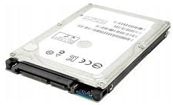
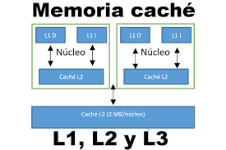
Pasos formato de datos adecuado
9. Costo de Almacenamiento
Costo del Espacio: Considera el costo asociado con el almacenamiento en función del tamaño de los archivos en diferentes formatos. Formatos comprimidos como Parquet o ORC pueden reducir significativamente los costos de almacenamiento en la nube o en sistemas distribuidos.
Costo del Procesamiento: También evalúa el costo de procesamiento, especialmente en plataformas en la nube donde se paga por el uso de recursos computacionales.

Slide 25
Pasos formato de datos adecuado
10. Consulta con Expertos y Documentación
Consultas Técnicas: Habla con arquitectos de datos, científicos de datos, o ingenieros de datos que tengan experiencia con los formatos y herramientas que estás considerando.
Documentación y Casos de Uso: Revisa la documentación oficial y los estudios de caso de otros proyectos para entender cómo se ha utilizado el formato en situaciones similares.

Slide 26
Conclusiones
La elección del formato de datos adecuado en un entorno de Big Data depende de varios factores, como el tipo de datos (estructurados, semi-estructurados, no estructurados), el volumen, la frecuencia de acceso, y los requerimientos de rendimiento.
Los formatos como Parquet y ORC son ideales para análisis y almacenamiento eficientes, mientras que JSON y Avro son útiles para la interoperabilidad y la transmisión de datos. Seleccionar el formato correcto es fundamental para optimizar el almacenamiento y el procesamiento en proyectos de Big Data.
https://www.youtube.com/watch?v=DafzYp5XRmA

Slide 27
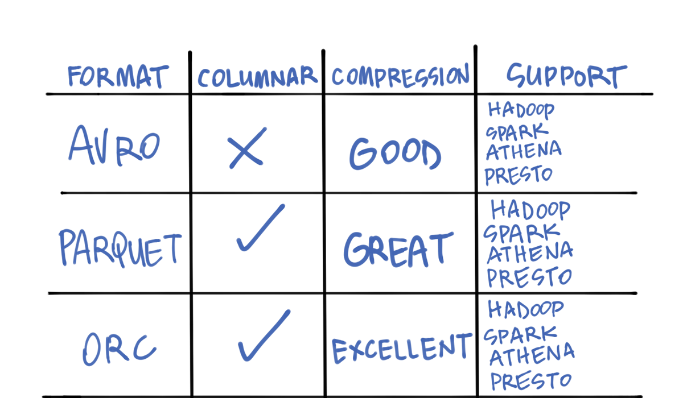

Slide 28
¡Gracias por participar!
www.planetafp.es

